Slide 1
La tolérance aux pannes

Slide 2
La tolérance aux pannes
Probleme :
Panne Materiel ou logiciel.
But :
Continuer l'execution sans reprendre dés le debut.

Slide 3
Pourquoi ?
Aucune machine informatique n'est fiable à 100 %, ni inusable.
Aucun code n'est parfait.
Calcul de long durée.
=> Pannes materiel ou logicielle au cours de l'execution quasi assuré.

Slide 4
Méthodes par mémoire stable : Sauvegarde
Principe
Sauvegarder des points de reprise pour les processus.
Construction d’un état global cohérent

Slide 5
Check-Point
Point de sauvegarde sur le PFS pour pouvoir recuperer l'etat d'une execution.
L'ecriture sur le PFS est couteuse.
Frequence des check-points qui ne géne pas l'execution.

Slide 6
FTI (Fault Tolerance Interface)
Sujet de thése de Leonardo Bautista-Gomez.
Interface pour faire des check-points.
Un prérequis SSD locaux aux nœuds.
Introduit le principe de sauvegarde multi-niveaux.
  Trois niveaux.
  Augmenter en temps
  Augmenter en tolérance

Slide 7
Niveau : L1
Chaque processus ecrit son check-point sur le SSD.
  La vitesse de l'ecriture est constant quelque soit le nombre de nœuds
  En cas de panne materiel on peut pas recuperer.

Slide 8
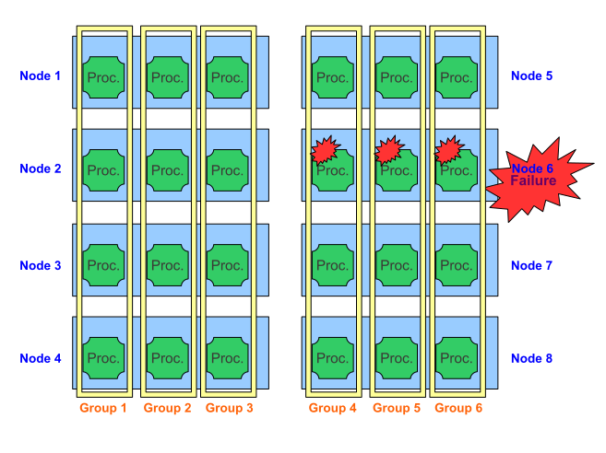
Niveau : L2
Echange des check-points entre les processus d'un même groupe (Reed-Solomon).
Un processus dédier dans chaque noeud

Slide 9
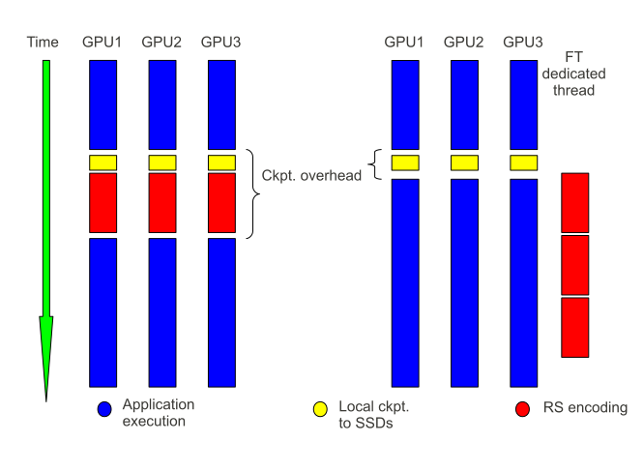
Niveau : L3
Ecrire un check-point dans le PFS.

Slide 10
API
MPI_Init()
FTI_Init(configFile, MPI_Comm_World,
FTI_Comm_World);
FTI_Protect(id, *ptr, size)
FTI_Protect(id, *ptr, size)
…..
For iter=1 to N
  FTI_Snapshot()
  Compute()
  ….
FTI_Finalize()
MPI_Finalize()

Slide 11
Fichier de Configuration
Etat (Restart ou 1er exec)
Frequences des check-points des differentes niveaux
Nombre de processus dans un groupe (Reed-Solomon)

Slide 12
Sujet de stage
Integration de la FTI à Gysela.
Mesures des performances dans Gysela.

